Slide 1
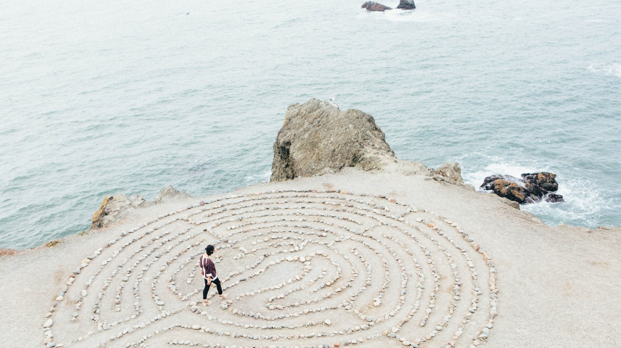
Lugares sagrados alrededor del mundo
Notes:
Photo by Ashley Batz on Unsplash | https://unsplash.com/photos/betmVWGYcLY

Slide 2
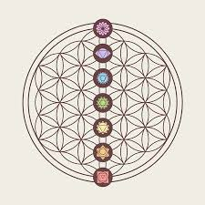
Preguntas esenciales
¿Qué son los lugares sagrados?
¿Qué hace que los lugares sagrados indígenas sean únicos?

Slide 3
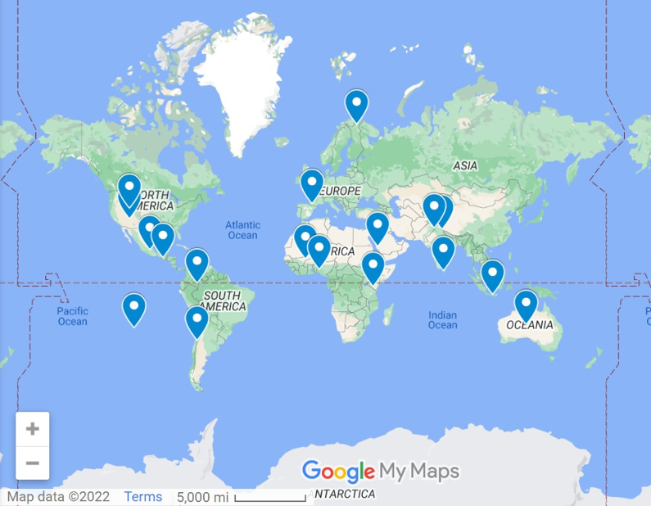
Mapa de Lugares Sagrados Seleccionados
Notes:
Open this map up before the presentation – put in tab
Created by Frances Coffey using Google My Maps – Found in your Google Drive Suite

Slide 4
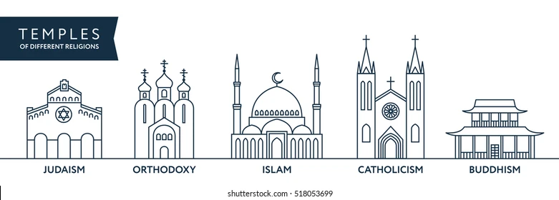
Lugar sagrado: un lugar que es
considerado santo o espiritual
Notes:
Photo: https://image.shutterstock.com/image-vector/temples-world-different-religions-infographics-260nw-518053699.jpg

Slide 5
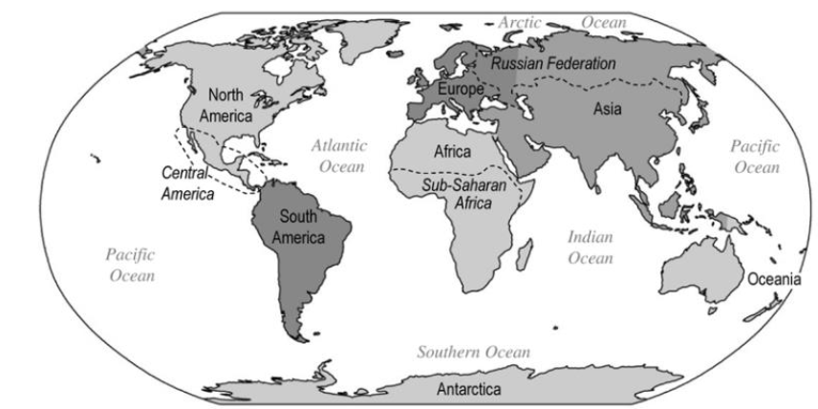
Regiones del mundo

Slide 6
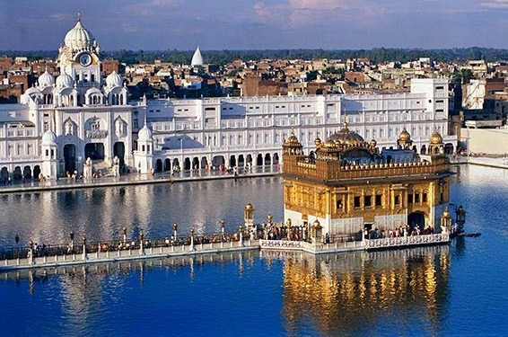
Templo Dorado en la India
El Templo Dorado de la India es el lugar más sagrado del sijismo. El edificio tiene entradas por los cuatro lados, lo que indica que está abierto a personas de todas las religiones. Dentro del templo, sobre una plataforma tachonada de joyas, se encuentra el Guru Granth Sahib, la sagrada escritura religiosa central del sijismo.
El lago que rodea el Templo Dorado se conoce como Amrit Sarovar, que significa "estanque de néctar ambrosial". Los sijs consideran que el estanque es sagrado y purificador. Muchos se bañan en él desde la plataforma exterior. Miles de sikhs visitan este santuario diariamente para adorar
Notes:
Photo: https://sacredsites.com/images/asia/india/golden_temple_600.jpg

Slide 7
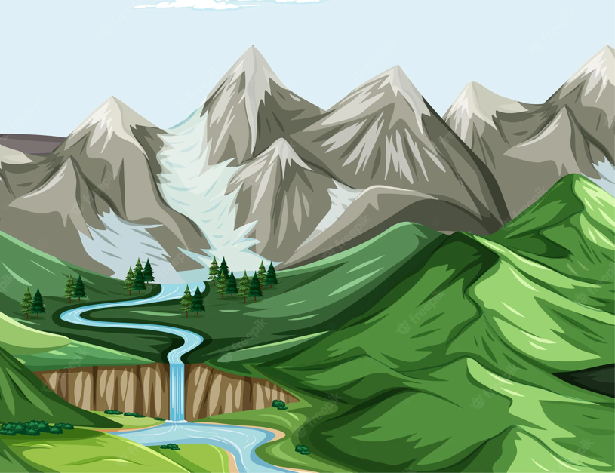
paisaje físico: el entorno natural
Notes:
Photo: https://img.freepik.com/free-vector/nature-geographic-landscape-vector_1308-61300.jpg?w=2000

Slide 8
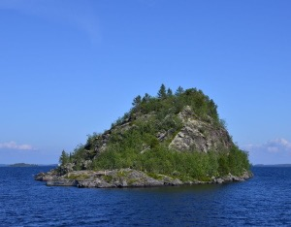
Isla Ukonsaari en Finlandia
La isla de Ukonsaari en el lago Inari, en el norte de Finlandia, es un lugar sagrado para el pueblo indígena sámi. Los sámi viven cerca de la isla rocosa desde hace dos mil años. Acantilados escarpados y una cueva caracterizan el paisaje físico. La isla está estrechamente relacionada con la adoración de los sami a su dios del trueno, Ukko, que era la deidad masculina más importante.
Notes:
Photo: https://www.worldheritagesite.org/picx/t221.jpg

Slide 9
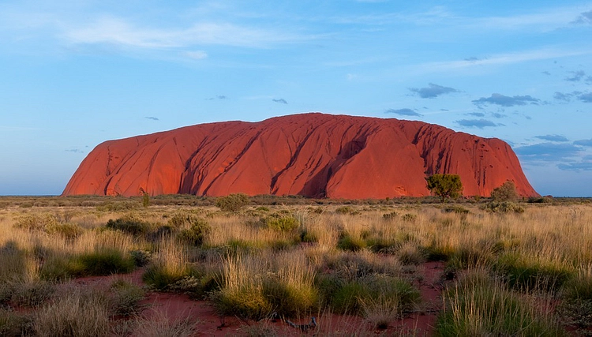
Uluru en Australia
Uluru es un lugar sagrado para el pueblo indígena Aṉangu que ha vivido en esta zona durante más de 30.000 años. El paisaje físico se caracteriza por esta gran formación de arenisca, que alcanza más de 2.800 pies sobre el nivel del mar.
El pueblo Aṉangu cree que Uluru se formó durante el Ensueño, una época en la que la tierra y la gente fueron creadas por los espíritus ancestrales. Los Aṉangu llevan a cabo ceremonias hoy en las cuevas sagradas en la base de Uluru.
Notes:
Photo: https://www.worldhistory.org/img/r/p/500x600/10131.jpg.webp?v=1635275703

Slide 10
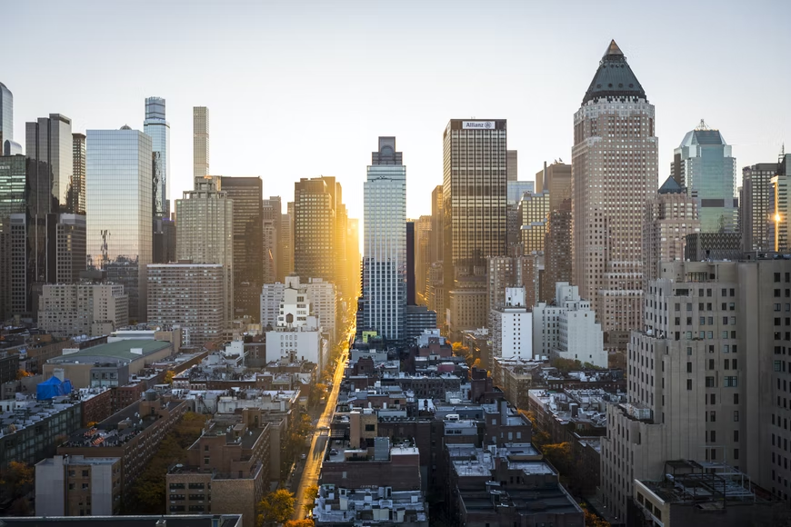
entorno construido: el entorno creado por el hombre que consta de estructuras
Notes:
Photo: https://images.unsplash.com/photo-1480714378408-67cf0d13bc1b?ixlib=rb-1.2.1&ixid=MnwxMjA3fDB8MHxwaG90by1wYWdlfHx8fGVufDB8fHx8&auto=format&fit=crop&w=870&q=80

Slide 11
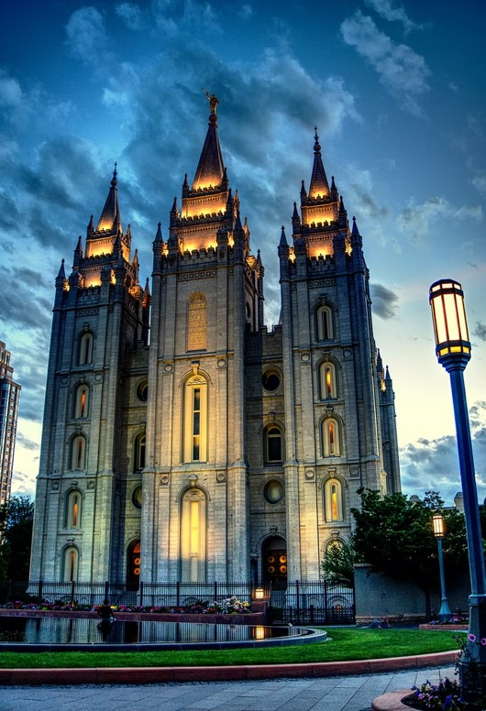
Templo de Salt Lake en Utah
El entorno construido de Utah incluye el Templo de Salt Lake construido por la Iglesia de Jesucristo de los Santos de los Últimos Días. Los miembros de la iglesia consideran que el templo es sagrado y para ingresar se requiere una recomendación para el templo. Los miembros de la Iglesia de Jesucristo de los Santos de los Últimos Días (mormones) vieron la construcción del templo como un cumplimiento de la profecía del profeta Isaías. Las almenas en forma de castillo que rodean el templo simbolizan la separación del mundo, así como la protección de las santas ordenanzas practicadas dentro de sus muros.
Notes:
Photo: https://unsplash.com/photos/A_6zLzStUww

Slide 12
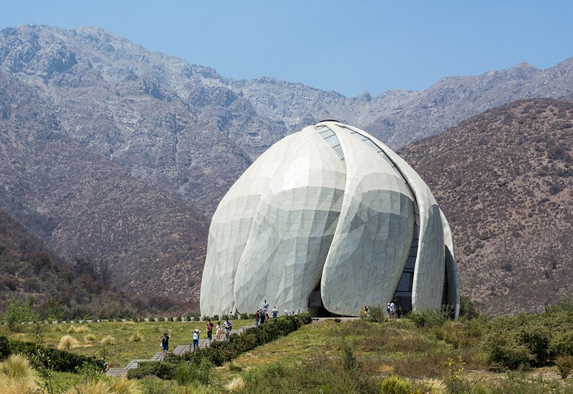
Casa de Adoración Baháʼí
en Chile
El entorno construido de Chile incluye esta casa de culto que fue construida para miembros de la fe baháʼí. Como todos los lugares de culto baháʼí, está abierto a practicantes de todas las religiones. En el interior se pueden leer y/o cantar los escritos sagrados de la fe baháʼí y de otras religiones. Uno de los principales propósitos de este Templo bahá'í es promover la unidad reuniendo a personas de todos los orígenes en compañerismo, adoración y servicio.
Notes:
Photo: https://upload.wikimedia.org/wikipedia/commons/thumb/7/75/Templo_Bah%C3%A1%27%C3%AD_de_Sudam%C3%A9rica%2C_Santiago_20200208_04.jpg/1280px-Templo_Bah%C3%A1%27%C3%AD_de_Sudam%C3%A9rica%2C_Santiago_20200208_04.jpg

Slide 13
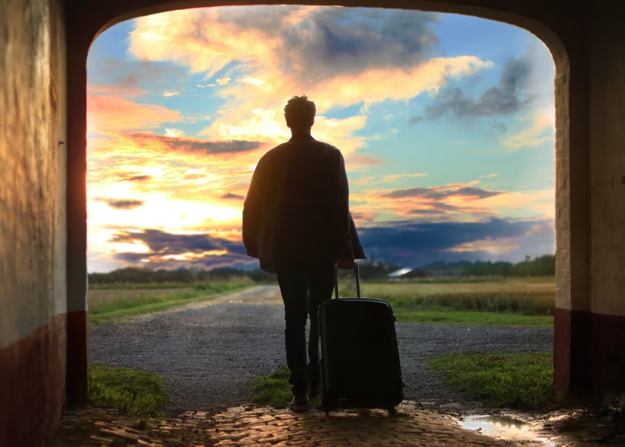
peregrinación: un viaje a un lugar sagrado por motivos espirituales
Notes:
Photo: https://images.unsplash.com/photo-1473625247510-8ceb1760943f?ixlib=rb-1.2.1&ixid=MnwxMjA3fDB8MHxwaG90by1wYWdlfHx8fGVufDB8fHx8&auto=format&fit=crop&w=811&q=80

Slide 14
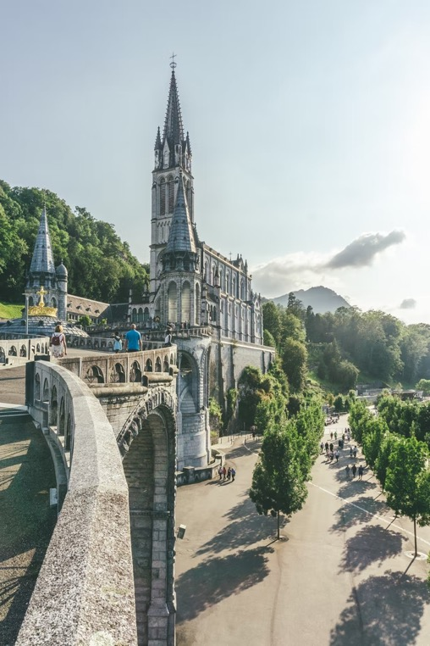
Lourdes en Francia
El Santuario de Nuestra Señora de Lourdes es un importante lugar de peregrinación para los católicos romanos. Es el santuario de curación más grande de la cristiandad. Millones de peregrinos enfermos viajan a Lourdes debido a los poderes curativos de sus aguas. Las personas que no pueden realizar la peregrinación pueden pedir aguas curativas para usar en sus propios hogares o solicitar que se recen oraciones.
Notes:
Photo: https://unsplash.com/photos/f0VFalfT_xs

Slide 15
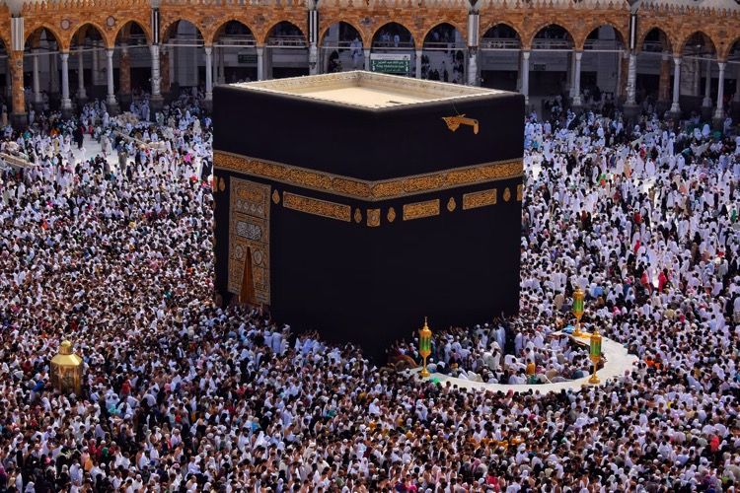
Kaaba en Arabia
La Kaaba es el lugar más sagrado del Islam. Es el edificio cúbico de piedra del patio de la Gran Mezquita de La Meca. Los musulmanes miran en dirección a la Kaaba cuando rezan cinco veces al día.
Se supone que los musulmanes deben hacer una peregrinación a la Kaaba en La Meca al menos una vez en la vida. Los musulmanes consideran la Kaaba como un lugar sagrado y creen que el profeta Abraham y su hijo Ismael levantaron los cimientos de la Kaaba.
Notes:
Photo: https://unsplash.com/photos/8Kg-2kK97Xc?utm_source=unsplash&utm_medium=referral&utm_content=creditShareLink

Slide 16
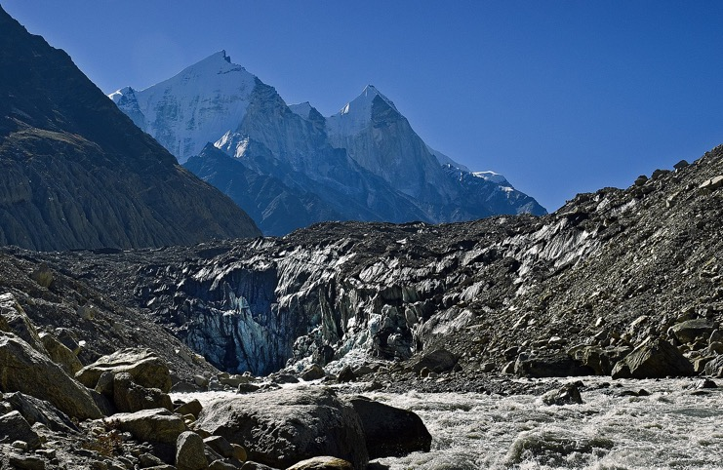
Glgaciar Gangotri en India
El glaciar Gangotri en India es un lugar de peregrinación para los hindúes. Los peregrinos hindúes participan en el ritual sagrado de bañarse en las aguas heladas del glaciar para lavar el pecado y garantizar la felicidad eterna. El sagrado río Ganges se origina en el glaciar Gangotri. Las escrituras hindúes enseñan que las aguas del Ganges purifican el alma, mientras que los mitos antiguos afirman que el río Ganges es la encarnación de la diosa Ganges. Debido a su estatus sagrado, las personas que viven a lo largo de las orillas del río comparten una fuerte conexión espiritual.
Notes:
Asia: Gangotri Glacier - Source of the holy Ganges River
Photo: https://upload.wikimedia.org/wikipedia/commons/thumb/d/db/Gomukh_the_source_of_Ganga.jpg/1600px-Gomukh_the_source_of_Ganga.jpg?20160612160416

Slide 17
pueblos indígenas: habitantes
Originarios de la tierra
Notes:
Photo: https://www.verywellmind.com/thmb/lCPrYJuDvViT40oJJNJk_n7hjS0=/800x0/filters:no_upscale():max_bytes(150000):strip_icc():format(webp)/what-are-indigenous-populations-5083698-FINAL-eeea1361b27d4235b0a05bc346982252.png

Slide 18
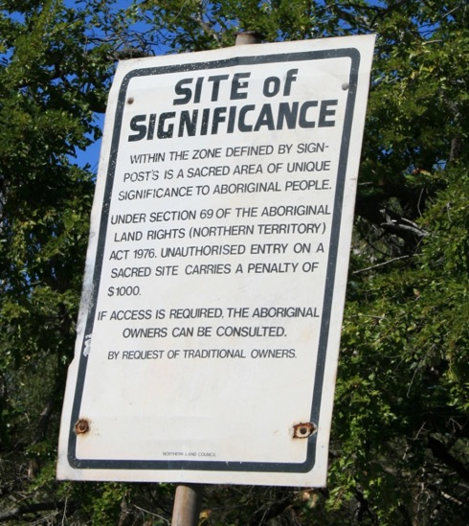
Lugar sagrado indígena: un lugar que los habitantes originales de la tierra consideran sagrado o espiritual.
Notes:
Photo: https://sacrednaturalsites.org/wp-content/uploads/2012/03/pic-3-Signage-at-Yalanbara.jpg

Slide 19
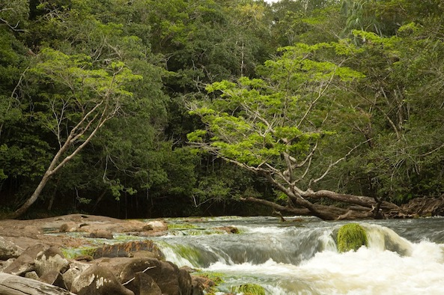
Río Pirá Paraná
en Colombia
El río Pirá Paraná es hogar de 2.000 indígenas pertenecientes a siete comunidades étnicas diferentes. El río Pirá Paraná forma el corazón de un lugar sagrado indígena llamado Hee Yaia Godo ~Bakari (territorio de los Chamanes Jaguar de Yuruparí). Los indígenas de esta zona manifestaron: “Este gran territorio Yuruparí es también como un cuerpo humano que respira, siente y tiene órganos que le permiten funcionar y vivir. Los órganos de este territorio son lugares que consideramos sagrados; son lugares que contienen energía vital y espiritual que nutre a todos los seres vivos del entorno”.
Notes:
Photo: https://sacredland.org/wp-content/uploads/2018/09/Pira-Pirana.jpg

Slide 20
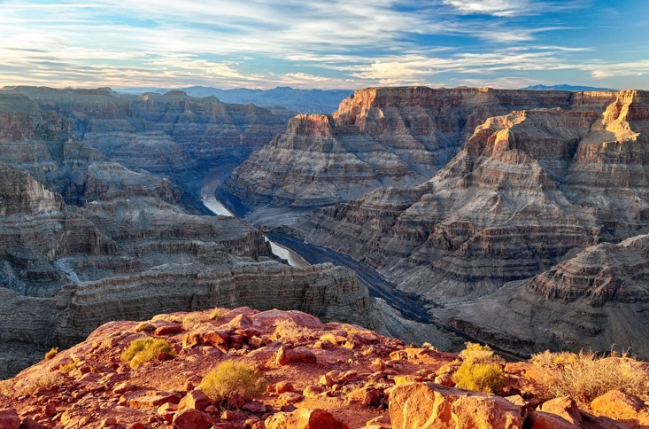
Gran Cañón
en arizona
Durante al menos 4.000 años, pueblos indígenas como los havasupai, hopi y navajo han prosperado en el Gran Cañón. Según la tradición Hopi, sus antepasados emergieron al cañón a través de una cueva subterránea y aún residen allí. Los Hopi creen que es su deber proteger el lugar sagrado indígena. Los navajos también creen que se debe proteger el Gran Cañón para evitar ofender a los Kachinas, espíritus ancestrales de la montaña.
Notes:
Photo: https://unsplash.com/photos/ZZnH4GOzDgc

Slide 21
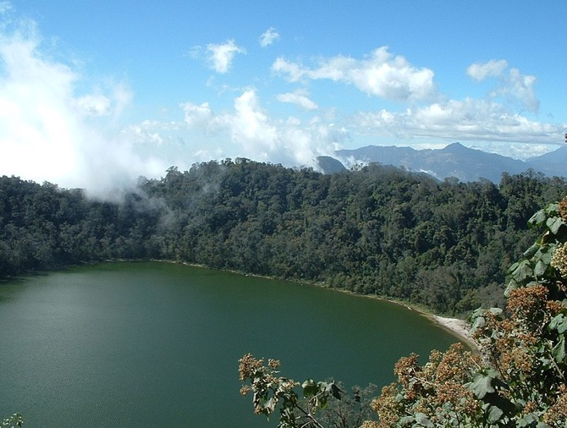
Lago Chicabal en Guatemala
Rodeado por el bosque nuboso, el lago Chicabal es sagrado para los indígenas mayas Mam. Los líderes espirituales mam han celebrado ceremonias en este lugar sagrado indígena durante miles de años, creyendo que el lago es una ruta desde el mundo humano al inframundo. Sólo los mames pueden visitar Chicabal a principios de mayo para poder practicar ceremonias religiosas sin molestias. Parte del entorno construido incluye altares que rodean el lago, que ofrecen diferentes lugares para bendiciones como mejor salud o fertilidad.
Notes:
Photo: https://upload.wikimedia.org/wikipedia/commons/thumb/4/47/Laguna_Chicabal2.jpg/264px-Laguna_Chicabal2.jpg

Slide 22
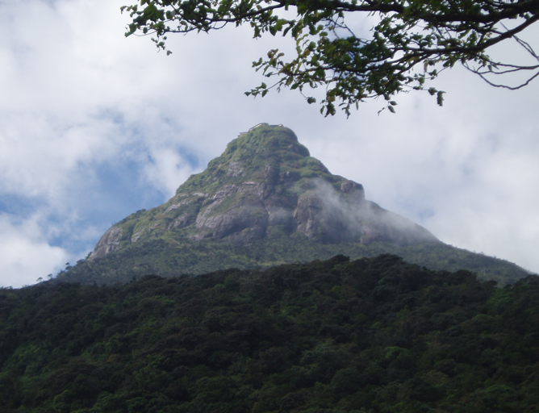
Sri Pada en Sri Lanka
Sri Pada es una montaña que los indígenas de Sri Lanka, los Veddas, pueden afirmar que son descendientes directos de la comunidad aborigen que vivió aquí durante miles de años. Los Vedda creen que la montaña alberga uno de los espíritus guardianes de la isla.
Este lugar sagrado también es importante en el budismo y el hinduismo. Los hindúes creen que el dios Shiva creó el mundo mediante la danza en Sri Pada. Los budistas hacen peregrinaciones aquí para ver la huella que se cree que dejó Buda.
Notes:
Photo: https://upload.wikimedia.org/wikipedia/commons/thumb/a/a2/Sri_Pada.JPG/800px-Sri_Pada.JPG

Slide 23
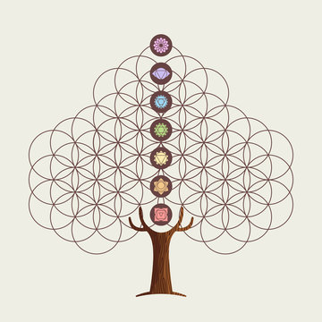
¡Ahora tú decides!
¿Cuáles de los siguientes lugares sagrados son ejemplos de cultura indígena?
¿lugares sagrados?

Slide 24
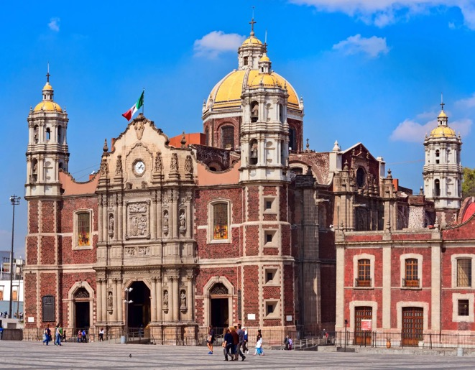
Basílica de la Virgen de Guadalupe en México
La Basílica de la Virgen de Guadalupe es uno de los lugares de peregrinación católica más visitados del mundo. Está dedicada a Nuestra Señora de Guadalupe, quien fue nombrada Patrona de América Latina en 1945. La iglesia fue construida cerca de una colina donde se dice que la Virgen María se apareció a San Juan Diego en 1531, adornando su manto con una imagen. que todavía hoy se exhibe en la Basílica.
La imagen de Guadalupe es un símbolo patriótico clave en México y, según se informa, es una poderosa hacedora de milagros.
Notes:
Photo: https://encrypted-tbn0.gstatic.com/images?q=tbn:ANd9GcTm3RjiXETL2vlTPdCEbhDKlEDzgmeB_JcA6dN1ViVRzu9_Ipn7DADJVV0Co0Zx5OzOmjg:https://cdn.britannica.com/79/84879-050-D5AF643B/Old-Basilica-of-Guadalupe-Mexico-Our-Lady.jpg&usqp=CAU

Slide 25
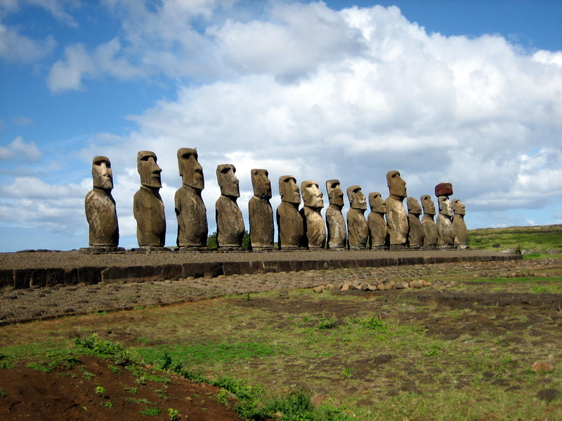
Estatuas Mo'ai en Isla de Pascua
La Isla de Pascua en el Océano Pacífico Sur está salpicada de más de 1.000 estatuas monumentales llamadas mo'ai construidas por los nativos Rapa Nui. Estos mo'ai son sagrados para los Rapa Nui, quienes creen que son una fuente de poder y energía espiritual. Los arqueólogos creen que las estatuas representan los espíritus de los antepasados, jefes u otros varones de alto rango de la Isla de Pascua.
Notes:
Photo: https://www.worldhistory.org/img/r/p/750x750/13298.jpg.webp?v=1610850043

Slide 26
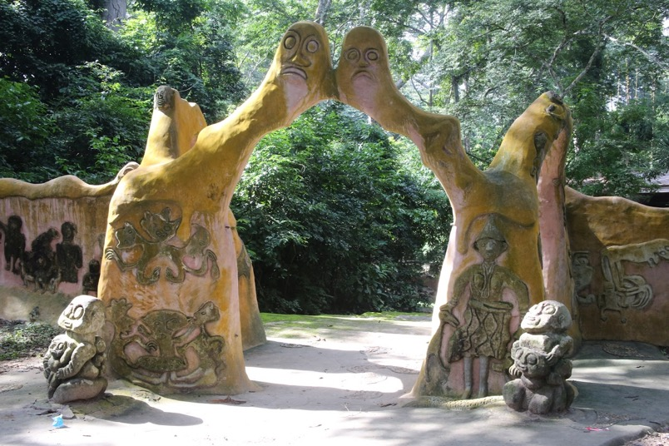
Arboleda Sagrada de Osun-Osogbo
en Nigeria
La Arboleda Sagrada de Osun-Osogbo es sagrada para el pueblo yoruba de Nigeria, que cree que es el hogar de la diosa de la fertilidad. La arboleda incluye santuarios y santuarios dedicados a muchas deidades. The Grove es un sitio religioso activo, donde los miembros del grupo étnico yoruba rezan diariamente, semanalmente y mensualmente. The Grove también alberga festivales procesionales anuales.
Notes:
Photo: https://lh3.googleusercontent.com/ci/ACqFvF0pPlUnQabe2cbV-uTq5NqNEOjM2KFJyOTbxjUacidBu_HOAw6pjbob6YzAa4FgoBEEa7-borOo=s1200

Slide 27
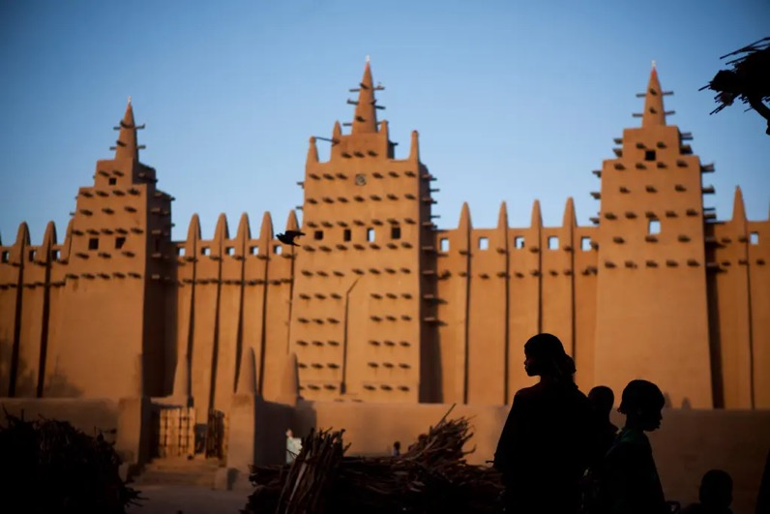
Gran Mezquita de Djenné en Malí
La Gran Mezquita de Malí era un importante centro de aprendizaje islámico que atraía a miles de peregrinos y estudiantes para estudiar el Corán, el libro sagrado del Islam. La mezquita forma parte del entorno construido único de Malí. La mezquita está hecha casi en su totalidad de ladrillos de barro secados al sol y recubiertos de arcilla. Los ciudadanos de Djenné participan en un festival anual para revocar las paredes de la Gran Mezquita.
Notes:
Photo:
https://static01.nyt.com/images/2012/04/18/arts/18djenne_cap/18djenne_cap-jumbo.jpg?quality=75&auto=webp

Slide 28
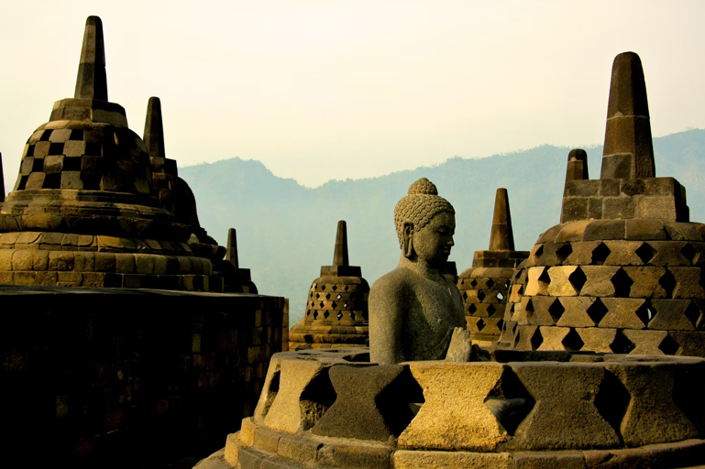
Templo de Borobudur
en Indonesia
Borobudur es el templo budista más grande del mundo, construido en el siglo IX. Tiene nueve plataformas apiladas, coronadas por una cúpula central rodeada por 72 estatuas de Buda sentadas dentro de estupas individuales. El monumento es un lugar de peregrinación para los budistas que comienzan en la base y siguen un camino circular que asciende por escaleras hasta la cima. El camino simboliza el concepto budista de alcanzar el nirvana.
Notes:
Photo: https://images.unsplash.com/photo-1620549146396-9024d914cd99?ixlib=rb-1.2.1&ixid=MnwxMjA3fDB8MHxwaG90by1wYWdlfHx8fGVufDB8fHx8&auto=format&fit=crop&w=1471&q=80

Slide 29
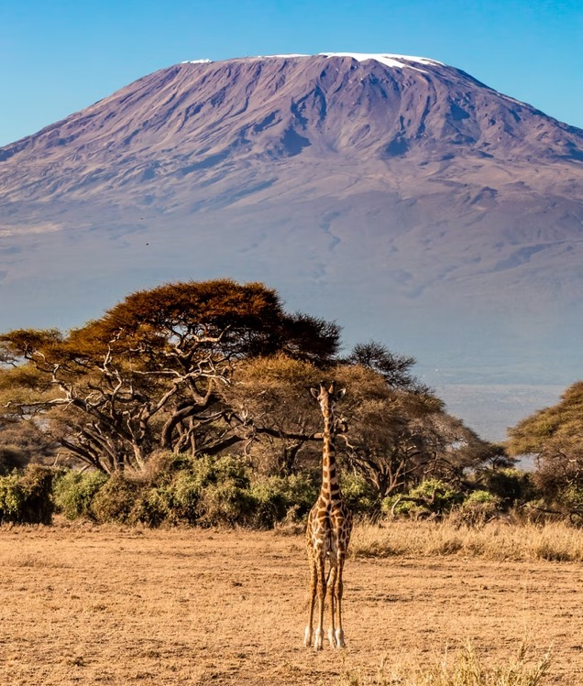
Monte Kilimanjaro en Tanzania
El Monte Kilimanjaro en Tanzania es un lugar sagrado para los Chaga, el tercer grupo étnico más grande del país. Creen que la montaña es un lugar sagrado donde residen sus dioses. Su fe sostiene que Ruwa, el dios principal de la comunidad, vive en la cima del monte Kilimanjaro. Los santuarios en algunas partes del bosque alto están hechos de masale, que se considera una planta sagrada.
Notes:
Photo: https://images.unsplash.com/photo-1631646109248-a7264aae1790?ixlib=rb-1.2.1&ixid=MnwxMjA3fDB8MHxwaG90by1wYWdlfHx8fGVufDB8fHx8&auto=format&fit=crop&w=687&q=80

Slide 30
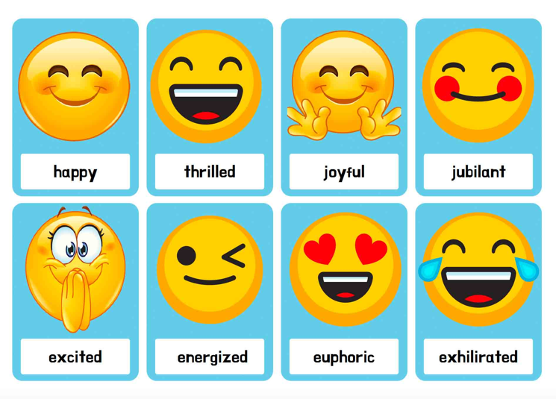
Sentido de lugar: las percepciones subjetivas, recuerdos y conexiones personales evocadas por una ubicación geográfica.
Notes:
Photo: https://www.familyeducation.com/sites/default/files/inline-images/Feelings%20Flashcards.jpg

Slide 31
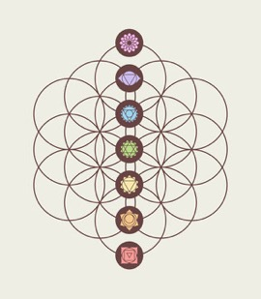
Sentido de lugar
Reflexión
Reflexiona sobre un lugar que puedas considerar sagrado.
Identifica y describe el lugar.
¿Es un lugar sagrado indígena o un
lugar sagrado no indígena?
¿Cuál es tu sensación de lugar cuando estás allí?
En otras palabras, cuando estás allí, ¿qué información personal
¿Conexiones que experimentas y por qué?
Si te sientes cómodo,
compartir con una persona de la clase.

